Slide 1
Kenntnisse bis KW32

Slide 2
Agenda
Testfälle für die Kinematik, die über mehrere .prts verteilt sind
Platzierung der Teile beim Einbauen
Begrenzung des Verfahrweges von Schunk Produkten
Verhalten des Modells beim Import/Export in Teamcenter
Lessons learnt aus der Kinematisierung der Messezelle
Voreinstellung von MCD zur Optimierung des Performance

Slide 3
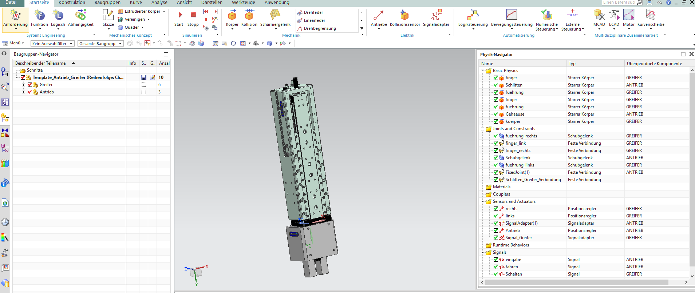
Testfälle Ergebnisse
In diesem Beispiel enthält Antrieb und Greifer jeweils ihre eigene Kinematik. Beim Zusammenbau wird ihre Kinematik von der übergeordneten Baugruppe geerbt
Siehe nächste Folie

Slide 4
Testfälle Ergebnisse
Testfall 1: Kinematisierte Baugruppe wird in weitere kinematisierte Baugruppe eingebaut
BG 1
Einbauen
BG 3
Kinematik
Teil C
BG 2
Kinematik
BG 1
Teil D
Teil A
Teil B
BG 2
Kinematik
BG 3
Kinematik
Teil A
Teil C
Teil B
Teil D
BG: Baugruppe

Slide 5
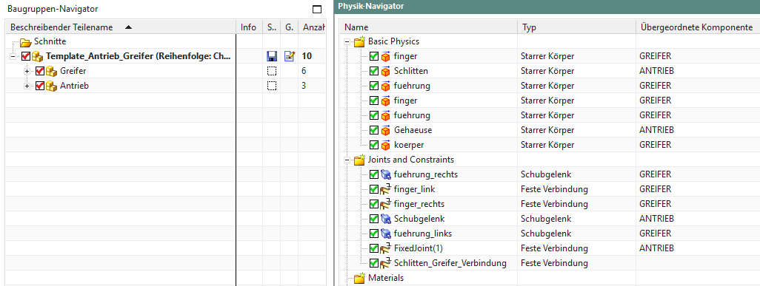
Testfälle Ergebnisse
Oberbaugruppe gehörende Kinematik
Unterbaugruppe gehörende Kinematik
Unterbaugruppe gehörende Kinematik
Die Pfeile zeigen den Zusammenhang der Kinematik mit ihren entsprechenden Komponenten
Die Unterbaugruppe Antrieb besitzt die Kinematik, die unter der Spalte „Übergeordnete Komponente“ zugeordnet sind
Kinematik mit leeren Zellen unter „Übergeordnete Komponente“ gehört der aktiven Baugruppe

Slide 6
Testfälle Ergebnisse
Fort. Testfall 1: Teile in Baugruppe ersetzen (mit der Funktion „Komponenten ersetzen“)
Es lässt sich ersetzen, ohne dass die Verknüpfung der Kinematik verloren geht
BG 2
Nicht möglich, weil eine bereits als SK definierte Komponente darf nicht nochmal als SK definiert werden
Teil C
Teil E
BG 1
BG 3
Teil D
(ID 3)
SK 3
Teil A
(ID 1)
SK 1
Kin. 1
Teil B
(ID 2)
SK 2
SK: Starrkörper BG: Baugruppe Kin.: Kinematik
:Fehlmeldung bei Simulation
:ersetzen
:Verknüpfung

Slide 7
Testfälle Ergebnisse
Testfall 2: Baugruppe in Baugruppe ersetzen (mit der Funktion „Komponenten ersetzen“)
Komponente verliert nicht ihre Kinematik, wenn sie aus dem Template erzeugt wird
*BG 4
Teil C
Teil D
(ID 1)
SK 1
BG 1
Teil E
(ID 2)
SK 2
BG 2
BG 5
Teil D
(ID 4)
SK 4
Teil A
(ID 1)
SK 1
Teil E
(ID 5)
SK 5
Teil B
(ID 2)
SK 2
Kin. 1
Beim Ersetzen verliert die Kinematik ihre Verknüpfung mit der Komponente
BG 3
Teil C
(ID 3)
SK 3
:kin. Verknüpfung geht verloren
* Erzeugt aus Template

Slide 8
Testfälle Ergebnisse
Fortsetzung Testfall 2
Komponente muss nicht mit dem Ersatzassistenz durchgeführt werden, um die Kinematik beizubehalten
*BG 3
Teil C
(ID 1)
SK 1
Kin. 3
(ID 3)
Teil D
(ID 2)
SK 2
Um die kin. Verknüpfung beizubehalten, steht ein Ersatzassistenz zur Verfügung. Mit Hilfe dessen werden die Kinematik richtig verknüpft.
BG 1
BG 4
Teil E
(ID 5)
SK 3
Kin. 4
(ID 4)
BG 2
Teil F
(ID 6)
SK 4
Teil A
(ID 1)
SK 1
Kin. 2
(ID 3)
Op. 1
Teil B
(ID 2)
SK 2
:kin. Verknüpfung geht verloren
* Erzeugt aus Template
Op.: Operation

Slide 9
Testfälle Ergebnisse
Testfall 3:Teile und Baugruppe in Templates ersetzen
Nicht möglich, weil eine bereits als SK definierte Komponente darf nicht nochmal als SK definiert werden
Es lässt sich ersetzen, ohne dass die Verknüpfung der Kinematik verloren geht
*BG 1
Teil A
BG 2
Temp. 1
Teil D
(ID 3)
SK 3
(ID 1)
SK 1
Kin. 1
(ID 2)
SK 2
:Fehlmeldung bei Simulation
* Erzeugt aus Template

Slide 10
Testfälle Ergebnisse
Fortsetzung Testfall 3
Komponente verliert nicht ihre Kinematik, wenn sie aus dem Template erzeugt wird
*BG 1
Teil A
Teil B
(ID 1)
SK 1
Temp. 1
BG 2
Teil D
(ID 3)
SK 3
(ID 1)
SK 1
Kin. 1
Beim Ersetzen verliert die Kinematik ihre Verknüpfung mit der Komponente
(ID 2)
SK 2
:kin. Verknüpfung geht verloren
* Erzeugt aus Template

Slide 11
Verknüpfungen der Physik-Elemente
CAD
MCD
Mechanik
Elektrik
Automatisierung
Baugruppen
Gelenke & Verbindungen
Antriebe
Operationen
Teil
Starrkörper
Kollisions- sensor
OPC/SHM-Tags Zuweisung
Volumen
Flächen
Kollisions- körper
Signale
Linien
S7-PLCSIM, OPC, TIA….
Operations-Verknüpfung
Objekt-Verknüpfung
Externe Verknüpfung

Slide 12
Verknüpfungen des Proxy-Objekts
Baugruppenebene
Komponentenebene
Feste Verbindung
Anhang
Greifer-Gehäuse
Basis
Proxy-Objekt
Antrieb-Schlitten
Legende
Verknüpfungen
Objekte
Feste Verbindung
Ebene

Slide 13
Zusammenfassung
Das Ersetzen eines Teil in einer Baugruppe erlaubt, dass die Kinematik beibehalten wird.
Ggf. führt man der Ersatzassistent durch, um die Verknüpfung der Kinematik wiederherzustellen
Beim neu hinzugefügten Teil (anstatt ersetzen) muss der Starrkörper mit dem entsprechenden Teil verknüpft werden.
Das Ersetzen einer Baugruppe in einer Oberbaugruppe erlaubt, dass die Kinematik beibehalten wird, nur wenn die Baugruppe mit dem gleichen Template erstellt wird.
Gleicher Teil/Baugruppe darf nicht 2 mal als Starrkörper definiert.
Templates sind möglich auch bei hoher Baugruppenebene. Voraussetzung: Die Unterbaugruppen müssen auch mit Templates erstellt werden.
Es ist möglich, mehrere Teile und Baugruppen zusammen als ein Starrkörper definiert werden. Dieses Kenntnis ist wichtig für die Performance des Systems.

Slide 14
Platzierung der Bauteile beim Einbau und Begrenzung des Verfahrwegs
Teile werden beim Einbau in der Baugruppe nach absolutem Ksys geordnet. Die Lage und Orientierung der Teile in der Baugruppe bezieht sich zwischen dem abs. Ksys der Baugruppe und Teile.
Baugruppen von Schunk, wenn sie aus CADENAS heruntergeladen wird, hat die richtige Orientierung und Lage, die von dem Konstrukteur selbst definiert wird. (Das ist eine Vermutung)-> für uns Intern als vermutung
Abs. Ksys unterscheidet sich von Produkten zu Produkten
Die Baugruppen enthalten Informationen über die Lage und Orientierung der einzelnen eingebauten Teile.
Mögliche Vorgehensweise für die Versorgung des Modells in der richtigen Einbaulage
Kinematisierung der vorhandenen Baugruppen
Einbau in Templates und nachträgliche Orientierung der Teile
Begrenzung des Verfahrweges kann durch 2 Methoden gemacht werden
Begrenzung durch Signaladapter
Begrenzung durch Laufzeitverhalten
Laufzeitverhalten überschreibt Signaladapter
Laufzeitverhalten ist „unsichtbarer“ als Signaladapter für den Benutzer

Slide 15
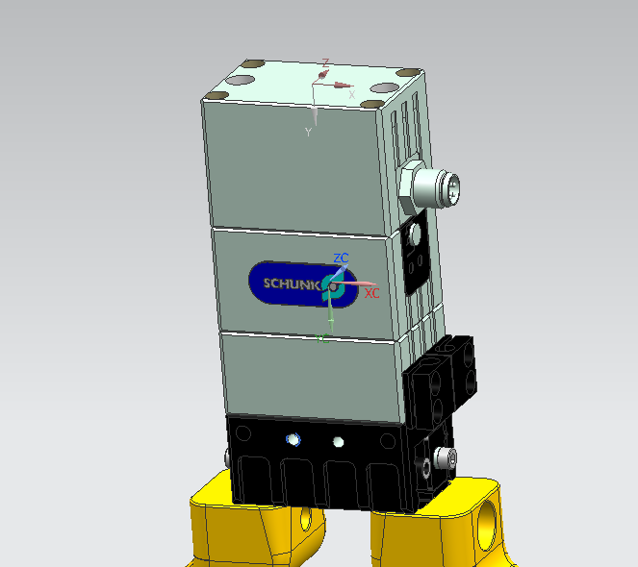
Work coordinate system (WCS) und absolute coordinate system
Abs. CS
WCS
Das abs. Koordinatensystem ist normal unsichtbar. Hier wird‘s gezeigt um den Unterschied zu verdeutlichen

Slide 16
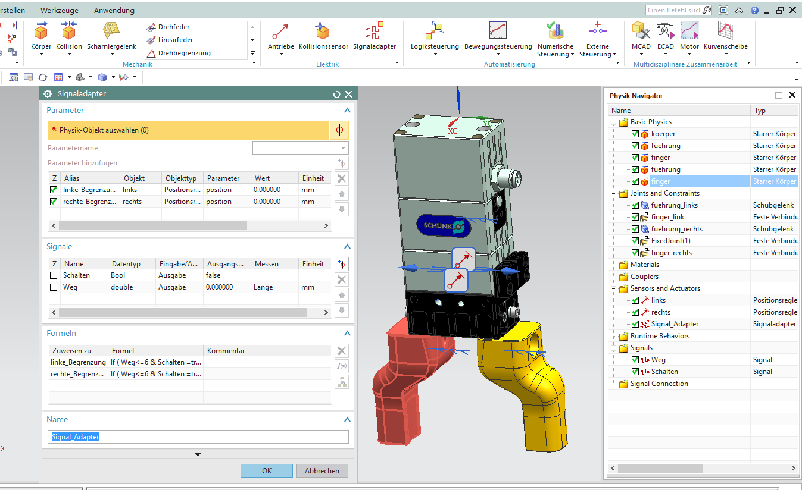
Begrenzung des Verfahrweges
Mit Signaladapter
Parameter
Eingabe
Formel

Slide 17
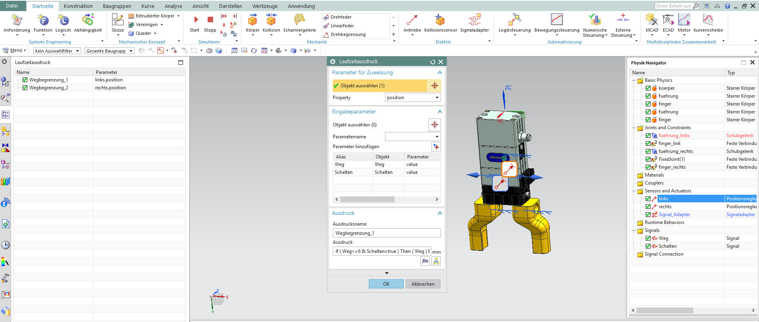
Begrenzung des Verfahrweges
Mit Laufzeitausdruck
Parameter
Eingabe
Formel

Slide 18
Exportieren und Importieren in Teamcenter
Das kin. Verhalten wird zusammen mit dem Modell in Teamcenter gespeichert. Beim Exportieren sind die kin. Verhalten noch vorhanden.
Beim Laden der Baugruppe gibt‘s Schwierigkeiten, die entsprechenden Teile zu finden. Die Teile müssen nachträglich geladen werden, damit sie in der Baugruppe auch geladen sind.
Wenn das leere Template, das mit Kinematik ohne die Teile ist, in Teamcenter gespeichert wird, verliert es seine Baugruppenstruktur, und wird als ein Teil geladen.

Slide 19
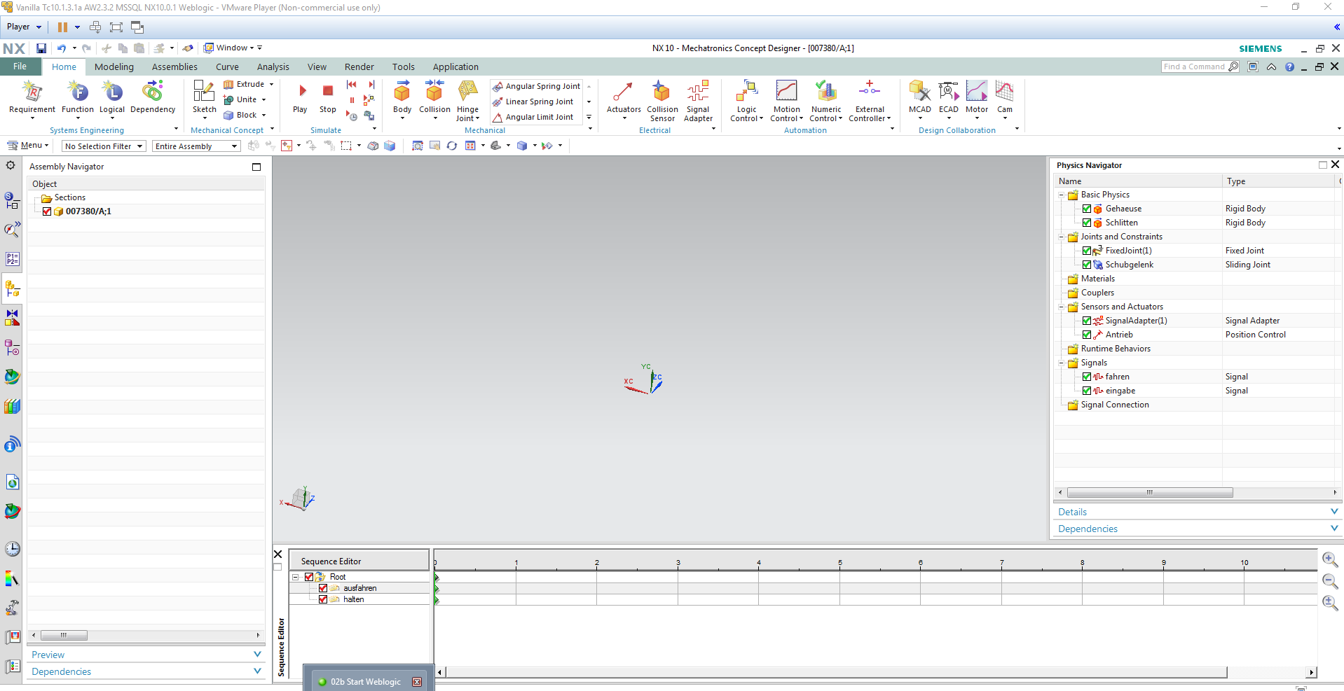
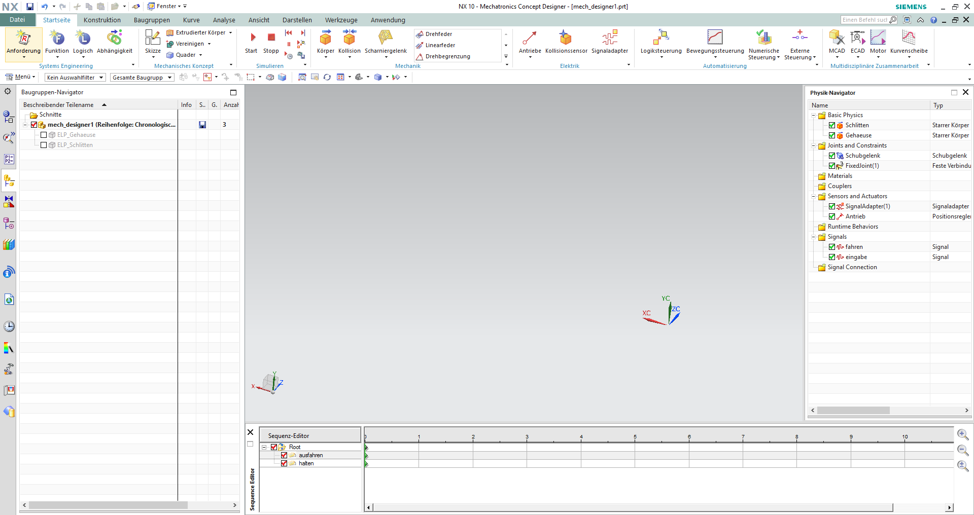
Kin. Modell ohne Teile, nach Export/Import in Teamcenter
Nach Export aus Teamcenter
Baugruppen- struktur ist verloren
Kinematik bleibt erhalten
Vor Import in Teamcenter

Slide 20
Lessons learnt aus der Kinematisierung der Messezelle
Nacheinander folgende Operationen können mit Verkettung der Operationen realisiert werden
Entkopplung von Operationen lässt sich mit Zustandsvariablen realisieren – Analog wie bei einer SPS-Programmierung. Zustandsvariablen, oder innere Variablen werden mit Signaladapter definiert
Greifen und Loslassen von Teilen werden mit der Funktion „feste Verbindung“ durchgeführt
Möglichst mehrere Teile zusammen als ein Starrkörper definieren, insofern möglich ist. Z.B., die Adapterplatte und die Schlitten eines linearen Antriebs sind zwar 2 versch. Teile, aber sie werden zusammen als ein einziger Starrkörper definiert, damit die feste Verbindung zw. denen gespart werden kann. Grund ist, Performance und Stabilität

Slide 21
Voreinstellung MCD
Lösungsverfahren
Laufzeitparameter
Schrittzeit – Zeitschritt pro Physik-Berechnung. Größere Zeitschritt erhöht die Geschwindigkeit, führt aber ggf. zur erhöhten Ungenauigkeit
Federkraft-Multiplikator – Erhöht die Steifigkeit der Verbindungen. Zu hohem Wert führt zur Instabilität
Einstellung des Lösungsverfahtens
Toleranz – Ungenauigkeit in der Verbindungen. Höhere Toleranz führt zur schnelleren Rechenzeit, aber mehr Spiel
Betrag der Fehlerreduzierung – Ein Einflussfaktor für die Geschwindigkeit der Berechnung der Position. Zu hoher Wert führt zu Instabilität. ( max. Wert ~ 200)
Maximale Iteration – Anzahl der max. Iteration pro Zeitschritt für die Berechnung der Lage. Höherer Wert führt zur besseren Stabilität, allerdings tauchen Zeitverzögerungen zw. Modell und realer Zeit auf, wenn die Anzahl zu hoch ist.

Slide 22
To-do-Liste

Slide 23
To-do-Liste KW30
Testen der Verknüpfung zw. dem kinematischen und geometrischen Modell
Analyse der Wiedergabe des kinematischen Verhaltens in verschiedenen Ebenen:
Baugruppen
Teile
Gemischt
Modellierung der Messezelle
Bereinigung des Modells zur besseren Handhabung
Austausch des Schunk-Greifers im Modell

Slide 24
To-do-Liste KW31
Exportieren von kin. Verhalten
Aufbau der Struktur von einem Template
Exemplarisches Beispiel der Kinematik; Testen ihre Grenze und Wiedergabe anhand 3 kleines Beispiel von 3 Fällen
Herausfinden der versch. Variante der Greifer. Darstellung des Austauschs der Finger, und der Einfluss auf die Kinematik
Exportieren und Importieren der Teile mit Kinematik über Teamcenter und überprüfen die Veränderung an dem Modell
Verbesserung der Dokumentation

Slide 25
To-do-Liste KW32
Einarbeitung in Datenbanksystem und Versorgung der Bibliothek
Verständnis über Baugruppenstruktur in Teamcenter
Begrenzung des Verfahrweges – Besprechung der Vorgehensweise
Mit Laufzeitparameter?
Mit Signaladapter?
Platzierung der Bauteile – Präsentation des aktuellen Kenntnisses und Besprechung über die Vorgehensweise
Verbesserung der Dokumentation
Nachverfolgung der AEP von Herr Ehmer

Slide 26
To-do-Liste KW36
Verbesserung Dokumentation der Vorgehensweise der Kinematisierung
Templates Verbesserung
Einarbeitung in Datenbank und Teamcenter

Slide 27
Eigennotizen

Slide 28
Vorbereitung des Modells
Unnötige Teile ausgeblendet
In der Einstellung Ansicht > Visualisierung > Voreinstellung unter der Leiste Visuell wird Licht von zwei Seiten ausgeschaltet
Kurventoleranz (bei „Linie“)
Anfangswert: 0.0050
Neuwert: 1.0000
Auflösung in „Facettenbildung“ auf „grob“ eingestellt
Auflösungstoleranzwerte bei „Kante“ und „Fläche“ auf 0.5000 eingestellt (von 0.0100)

Slide 29
Fragen
ID von Teilen und Starrkörper?
Objekt-Zuweisung zwischen kinematischen Elementen und Teilen/Baugruppen (Fragen an Herr Braun)

Slide 30
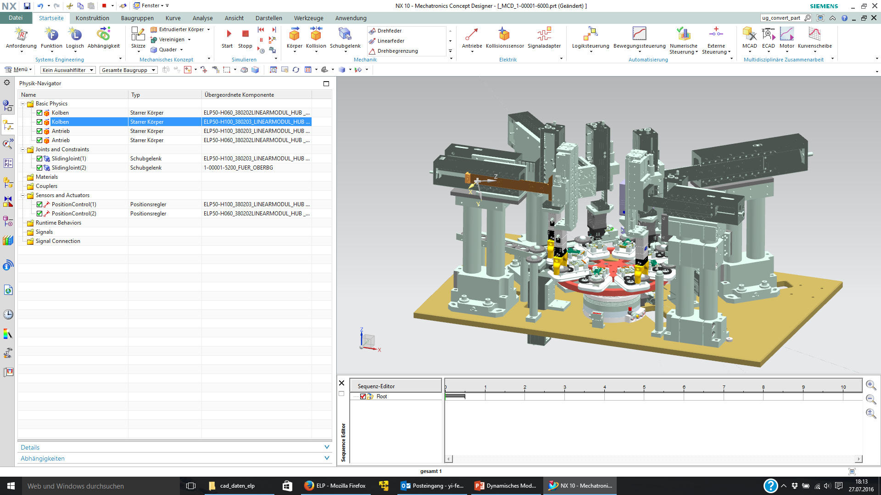
Kinematisierung des Modells
In welcher Baugruppe bzw. Teil sich der Physik befindet, wird vom Benutzer selbst definiert. Erfolgt durch die Definition von den übergeordneten Komponenten in den jeweiligen Physik-Elementen

Slide 31
Eigenes Konzept
Dateien in .prt Modell in NX10 mit MCD kinematisiert
Baugruppen mit Teilen
Physik- Elementen
Operations- sequenz
Zwangs- bedingung

Slide 32
Eigennotiz zur Kinematisierung des Modells
Der Physik sollte in der Ebene definiert werden, wo es keine Varianz mehr gibt. Spricht, die „Basisbaugruppe“, die man als nicht konfigurierbares Teil verkauft.
Bewegliche Teile und mitbewegende Teile müssen mit Physik versehen werden
Statische Teile wird undefiniert gelassen
Grundsatz für Physik-Element: So wenig wie möglich, so viel wie nötig
Mit Step-Datei-Exportieren kann man Kinematik nicht exportieren
Templates Erzeugung mit Einstellung aus UGII-Ordner >> Templates
Keine Starre Körper Definition im einzeln Teil!!
Modellierung könnte in 3 Phasen unterteilt werden:
Mechanik - Körper, Bewegungen und Gelenke
Elektrik - Signale (Ein- und Ausgaben), Antriebe
Automatisierung - Operationen, OPC-Tags Zuweisung
Vormodellierung in Templates je nach Use-Case oder Produktbezogen?
Vormodellierung in Templates tendiert bei mechanischem Teil, da mechanische Funktionen in vielen Fällen schon definiert wurden, wenn es CAD-Daten gibt.

Slide 33
Eigennotiz
Ersetzen ein anderes Finger ohne die Kinematik gelöscht zu werden?
Ja. Es ist Starrkörper bezogen. D.h. es soll immer auf die richtigen Starrkörpern bezogen werden. Kinematik wird nicht gelöscht.
Gelenke und feste Verbindung sind mit Starrkörpern verknüpft
Operationen lassen sich übertragen
Operationen in übergeordneten Baugruppen haben Vorrang
Referenz-Set als „ganzes Teil“ einstellen, um die Kinematik in Teilen anzeigen zu lassen
Templates sollte Produktbezogen gestaltet werden
Unterteilte Teile sind z.B. bei einem Greifer:
Körper
Führungen
Finger
Smart-Modell von CADENAS ist eine CAD-Datei, die Informationen wie Hublänge, Geschwindigkeit und Greifkraft enthält. Eine NX-Datei(.prt) ist beispielsweise die Information in Attribute gespeichert
Grippen mit Operation > Fixed Joint als Object > Attachment als Bedingung

Slide 34
Eigennotiz
Teamcenter Export/Import wird durchgeführt. Teile und Baugruppen zeigen kein mangelhaftes kinematisches Verhalten
Export und Versorgung? Export und Versorgung von Templates z.B?
Weg-Begrenzung Test: Begrenzung mit Linearbegrenzung ist nicht geeignet für die gewünschte Funktion
Signale in Sequenz überschreibt die Eingabe in Antriebe selbst
Wegbegrenzung erfolgt mit Signaladapter, durch geeignete Definition von Variablen
Eingabe des Benutzer wird begrenzt
Runtime Expression (Laufzeitausdruck) als Wegbegrenzer
Performance könnte steigern, indem man mehrere Teilen zusammen als ein Starrkörper definieren, wenn es geht. NX10 hat momentan Probleme, komplizierte Geometrie als Starrkörper zu definieren. (Beim Gehäuse von EGS hat‘s Probleme gegeben)
NX10 zeigt manchmal Probleme bei der Definition von internen Variablen („Speicherzugriffverletzung“ als Fehlmeldung)

Slide 35
Eigennotiz
Sachen zum Lernen:
Modellierungssprache & Modell
SPS-Programmierung
Anlagenentstehungsprozess
Grundlage über Datenbank
Besuch in St. Georgen Checkliste:
Use-Case
Key-User
Analysis of Use-Case
CAD-Program
Schaltplan-Programm
Zeigen MCD

Slide 36
Eigennotiz
Übung mit Use-Case:
Pick and Place scenario
Gripping
Proxy Object
Software für eigenen Bedarf:
Github für Version control der Doku
Beremiz für Ablaufdiagramm Visualisierung
yED zur Erstellung von Use-Case Diagram
NX10/11 MCD Konzept der dyn. Modell
Microsoft Office Package zur Doku & Kommunikation
Teamviewer für Meetings
Teamcenter in Vmware für Versorgung der Modelle Konzept

Slide 37
MTB – Machine Tool Builder
NC-Kopplung für Werkzeugmaschine

Slide 38
OPC-Server connection

Slide 39
SHM – Shared Memory Kopplung für SIMIT
Kopplung für SIMIT und MCD

Slide 40
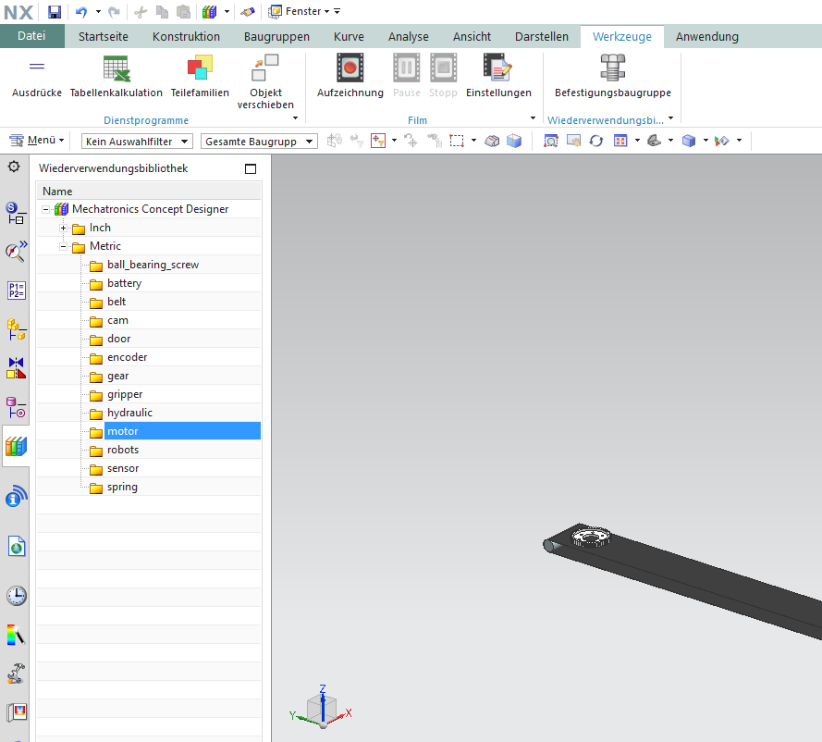
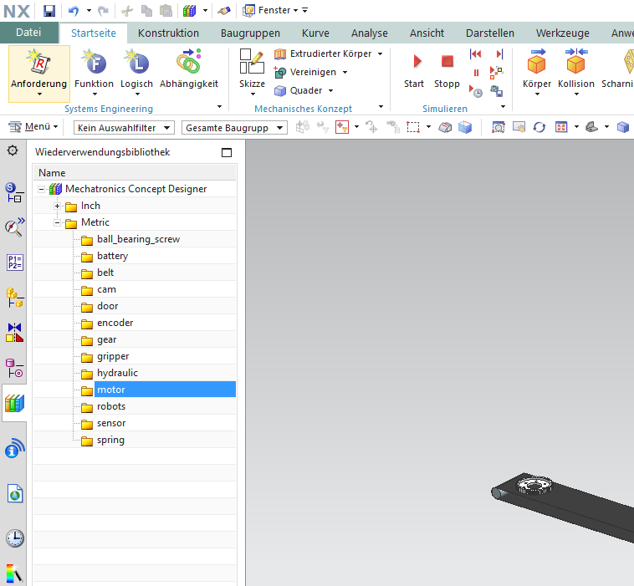
Bibliothekskonzept 2
Bibliothekserstellung in NX mit Teilefamilien

Slide 41
Protokolle

Slide 42
Protokoll von Jürgen 06.07.16
Klärung ob Kapp Niles mit ins Projekt kommt
Wenn ja, dann kommunikation um ihren Anlagenentstehungsprozess bzw. die Meilensteine zu erfahren, an denen sie Modelle in welcher Granularität wünschen
Die andere Idee ist den Maschinenbau von Schunk aus St. Georgen dazuzunehmen
Wir müssen zunächst testen, ob das Verhalten der Komponenten in der Oberbaugruppe steckt oder auch in die Komponenten gegeben werden kann (Wenn das nicht geht Problemlösung mit Jörg machen)
Kommunikation mit Schunk über ihr Portfolio, damit wir wissen, was zusammen verkauft wird und was nicht, damit wir wissen in welchen Baugruppen das verhalten Abgelegt werden kann.
Viktor Braun interviewen, das Modell zum Laufen bringen, die Baugruppen, die Schunk uns schickt da einbauen.
Viktor Braun interviewen, ob er mit Simit gearbeitet hat um das Verhaltensmodell der Tele zu beschreiben (Mathematisches Modell, welches beschreibt, wie z.B. ein Zylinder ausfahren kann, von seinen phisikalischen Grenzen und Gesetzmäßigkeiten her, das hat nichts mit dem 3D Modell zu tun)
Jürgen: Kommunikation mit Schunk und Kapp Niles einleiten
Lim: Mit Christian kommunizieren um zu erfahren, wie SIMIT funktioniert.
Herausbekommen ob man aus MCD aus NX nur das Kinematische Modell exportieren könnte um es anderen Modellen als Bibliothek zur Verfügung zu stellen.

Slide 43
8.7.2016 – Viktor Braun
Kinematisches Verhalten wird in den bearbeiteten Bauteilen, bzw. Baugruppen gespeichert. D.h., wenn kin. Verhalten in Baugruppe definiert, dann existiert es in der Baugruppe. Wenn im Bauteil, dann wird kin. Übertragen, wenn in BG eingebaut wird.
Für Hannovermesse wird MCD nicht mit SIMIT simuliert, sondern direkt virtuell Inbetrieb genommen. Physikalisches Verhalten ist in MCD vertretbar, elektrisches Verhalten bedingt.
Ab NX11 möglich, dass die kinematischen Modelle über andere Dateiformen zu exportieren, z.B. Matlab .m file. (Matlab Kopplung)
Funktionsblöcke in neuer Version (NX11) möglich, um Funktionen von Bauteilen zu definieren
In Hannovermesse wird MCD mit Sim-Automation
NX11 ab 2. August möglich
Nächste Schritte:
Einarbeitung mit Modell von Viktor Braun
Zugang zur Learning Center von Siemens, um Grafikleistung auszuschöpfen bzw. Graphikaufwand zu minimieren (NX-Large Assembly)
Ggf. bei Fragen Termin mit Viktor ausmachen, und Fragenliste durchgehen.
Neuer Greifer von Schunk nachzufragen, und austauschen in Messezelle von Viktor
Installation von NX11, Jörg nachfragen

Slide 44
Notizen von Jürgen 8.7.2016
Die Anlage, welche Lim simulieren soll, wurde auf der Hannover-Messe von Siemens vorgestellt.
Das kinematisierte Modell wurde allerdings in einer Vorabversion von NX12 erstellt und kann deshalb nicht von uns verwendet werden.
Herr Braun schickt uns einen link zum Herunterladen des nicht klimatisierten Modells in einem Neutralformat
Das Modell der Anlage stammt nicht von Schunk (Greifer) sondern von Schunk (Sim-Automation)
Auf der Hannover-Messe ist das Modell in Software in der Loop gelaufen.
Viktor kann bei Fragen helfen
Er hat angeboten mit Lim eine TeamViewer Sitzung zu machen, wenn dieser das Modell soweit wie möglich selbst Aufbereitet hat.
Es ist abgesprochen, dass Lim zunächst die echten Greifer von Schunk einbaut und die Fehler im Modell bereinigt, damit die Performance steigt.
Software die Angesprochen wurde: PLC-Sim (Advanced), Amesim, OPC-DA, OPC-UA…
Laut Viktor ist es für eine Konzeptphase im Anlagenentstehungsprozess ausreichende das verhalten der Anlage mit MCD zu beschreiben.

Slide 45
Notizen von Jürgen 8.7.2016
In späteren Phasen braucht man dann aber gekoppelte Simulationen (Matlab, PLC etc.) um das Verhalten genauer zu beschreiben.
Merke: Ab NX 11 wird es möglich sein „objektorientierte Funktionblöcke“ zu haben. Diese können ggf. als Templates verwendet werden um immer wieder gleiche Bauteile mit gleichem Verhalten einfach zu klimatisieren.
Merke: Wenn mit MCD klimatisiert wird, dann wird das Verhalten in der Baugruppe (.prt) abgespeichert, die gerade geöffnet ist. Man muss sich also vorher überlegen, wie man das Simulation-Modell aufbauen will.
Die Frage, ob man aus MCD das Verhalten exportieren kann, wurde zwar gestellt, aber konnte mit dem aktuellen Wissensstand nicht zufriedenstellend diskutiert werden. Es hörte sich danach an, als könnte es unter Umständen möglich sein.

Slide 46
Protokoll 02.08.16
Herr Zuber schafft Kontakt aus St. Georgen bezüglich Anlagenentstehungsprozess und Kontakt von Frau Dentzer bezüglich CADENAS
Grenze und Limitation der Funktion von Bauteilen anhand Kinematik definieren – Testen, Herausfinden. Vllt. Viktor fragen?
D.h. Kunde lädt Bauteile runter, kinematisiert. Und die Bauteile z.B. Greifer überschreitet nicht die zulässige Hubbewegung. Machbar?
CADENAS Smartpart wurde besprochen. CADENAS Smartpart liefert CAD-Daten mit Intelligenz. Dichte, Anforderungen, usw.
Use-Case weiß Schunk oft nicht. Kunde lädt die Komponente runter zum Testen. Daher: Priorität ist die Kinematisierung von einzeln Komponenten. D.h. Greifer, Antriebe.
Projektplan wurde besprochen. Schunk hat bezüglich Einstellungszeit von mir gefragt. Bis November?
Performance von MCD wurde gefragt. Effizienz und Stabilität von MCD wurde anhand Lösungsverfahren definiert.
Schunk hat am November eine Messe und möchte dass die Messezelle kinematisiert wird. Hat NICHTS mit Projekt zu tun. Daher: grob kinematisieren, nicht zu viel Zeit dafür investieren

Slide 47
Protokoll von Jürgen 02.08.16
Hr. Marian Link ist seit 1.08. bei Schunk angestellt, vorher hat er seine Thesis dort gemacht.
Bei Schunk wird er das Thema Digitalisierung weiter begleiten.
Zur Frage des repräsentativen Anlagenentstehungsprozess und dem Key-User: wir verfolgen beide Ansätze. Schunk wird uns einen Kontakt zu St. Georgen herstellen.
Es wurde vereinbart, dass wir uns über den Anlagenentstehungsprozess informieren in dem wir zunächst Telefonate führen und uns Dokumente geben lassen. Dann werden wir mit Herr Fischer entscheiden ob wir vor Ort gehen müssen.
Es wurde berichtet, dass Lim schon Templates in MCD angelegt hat. Dabei besteht allerdings noch das Problem, dass beim Einbau von Geometrie die Parts nicht richtig positioniert werden.
Auch besteht das Problem, dass unterschiedlich große Finger unterschiedliche Greifwege haben. Außerdem hängt es vom zu greifenden Produkt ab, wie groß der Greifweg sein kann.
Hier wurde vereinbart, dass dies Aufgabe des Kunden ist, das Simulationsmodell anzupassen. Auch, weil die Kunden oft eigene Greifergeometrien haben, die wir nicht automatisch konfigurieren können. Der Kunde läd sich oft nur den Greifer-Körper und die Führung herunter und baut seine eigenen Finger an.

Slide 48
Protokoll von Jürgen 02.08.16
Es wurde gefragt, ob man für den minimalen und den Maximalen Verfahrweg der Führung Grenzen angeben könnte oder Variablen eintragen könnte, die man in das Template eintragen könnte.
Zur Frage, was die „Lieferbaugruppe“ ist wurde vereinbart: Die Kunden sollen sich die Greifer und die Linearführungen als Standard-Baugruppen herunterladen. Es sollen keine Zusammenbauten als Simulationsfähige Einheiten angeboten werden.
Schunk hat gefragt, wie lange Lim Zeit für das Projekt hat. Er hat wahrheitsgemäß geantwortet, dass er bis ende November bei Steinbeis angestellt ist. -> ich weiß nicht was an Schunk verkauft wurde.
Cadenas ist derzeit nicht in der Lage Produktdaten mit Simulationsverhalten zur Verfügung zu stellen, sie arbeiten allerdings an einer Smart Part Lösung.
Es ist aber noch gar nicht klar, ob wir die Daten später mit CADenas oder einer eigenen Bibliothek anbieten und versorgen werden.
Damit Lim Kontakt zu jemanden aufnehmen kann, der sich bei Schunk mit CAD Datenmanagement auskennt, wollen sie uns einen Kontakt zu Frau Denzer vermitteln. Der Hintergrund ist der, dass wir ja auch ein Bibliotheks-Konzept erstellen sollen und wir deshalb ggf. einen Ansprechpartner zu den technischen Möglichkeiten von Schunk brauchen.

Slide 49
Protokoll von Jürgen 02.08.16
Schunk hat insbesondere nach dem Zeitramen des Projektplans gefragt. Ich habe gesagt, dass die Balken im Projektplan nicht so viel zeit brauchen, wie Sie eingezeichnet sind. Allerdings können wir jetzt noch nicht sagen, ob das Bibliothekskonzept erst in Q1 2017 oder früher angefangen werden kann. Ich habe darauf verwiesen, dass wir den Anlagenentstehungsprozess noch nicht untersucht und berücksichtigt haben.
Allgemein hatte ich den Eindruck, dass sie ziemlich viele Details von uns wissen wollten und vor allem wissen wollten, was wir schon geschafft haben. Das könnte darauf schließen lassen, dass sie mit der bisherigen Leistung (auf Grund des Zeitverzugs) nicht so zufrieden sind. Andererseits haben wir uns auf das besprochene Vorgehen geeinigt und wir konnten alle ihre Fragen beantworten.
Als nächstes müssen wir bald ein Meeting mit Jörg machen, damit wir intern klären ob wir schon soweit sind das Bibliothektskonzept machen zu können und damit wir klären können was die Simulationmodelle mit dem Anlagenentstehungsprozess zu tun haben.

Slide 50
Protokoll 18.08.16 – Herr Ehmer, Schunk Electronics
Herr Ehmer hat gemeint, als erste Schritt soll ich Schunk Electronics Solutions anhand der Webseite kennenlernen. Zum Kennenlernen sind vor allem die Produkte, die Prozesse.
Ich soll am 1. September bei Herr Ehmer melden, um ihn Terminvorschläge anfangs September zu geben. Grund ist, am August sind die Konstrukteure noch im Urlaub.
In diesem Termin soll ich nach der Standort in St. Georgen fahren, um sich die Prozesse und Produkte kennenlernen. Da wird die Anlagenentstehungsprozess vorgestellt, und aus diesem Termin sollte ich die Prozesse bzw. Produkte anschauen, analysieren, und daraus die Anforderungen und Spezifikationen über das Modell ableiten
In diesem Zusammenhang soll ich am 23.08. Jörg fragen, was ich dort genau angucken, und was ich unbedingt beachten und merken soll
Herr Ehmer hat den Projektplan auch von Herr Zuber bekommen
Es wurde über die Deliveries auf die Quartalbalken gesprochen. Ich habe das Gefühl, man soll möglichst vorm Ende des dritten Quartals mit dem Thema Abgrenzung der Anwendungsfälle abschließen.

Slide 51
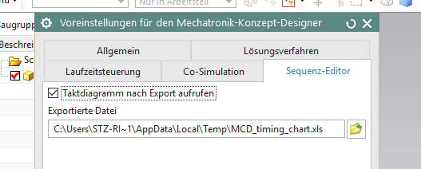
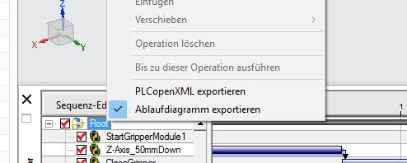
Protokoll 19.08.16 – Viktor Braun
Die originale Schunk-Messezelle zeigt ein schlechtes Performance, wenn es simuliert wird. Es liegt daran, dass die Gehäuse des ELPs beim Import fehlerhaft ist. Das Teil beinhaltet tausende Volumenkörper, die das Performance der Berechnung des Starrkörpers beeinträchtigen.
Bei Modellierung soll man immer auf Flächenmodelle beachten. Ein Flächenmodell wird automatisch mit einer sehr niedrigen Masse berechnet. Ein schwereres Volumenmodell wirkt dadurch eine größere Kraft auf das Flächenmodell, die Gelenke geben nach, und dann entsteht eine Verschiebung, die Ungenauigkeit verursacht.
Viktor hat vor der Messe versucht, die tausende Volumenkörper des ELPs zu vereinfachen. Es hat nicht geklappt, und deshalb hat er damals die Gehäuse ausgeblendet. Aktuell liegt das richtig konstruierte Modell vor.
Die Voreinstellung von MCD reicht normal aus. Wenn dann verändert man auch nur die Schrittzeit
Export von Ablaufdiagramm in Excel – nützlich für interdisziplinäre Arbeit

Slide 52
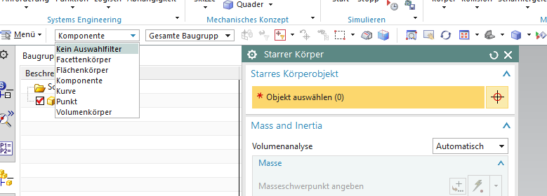
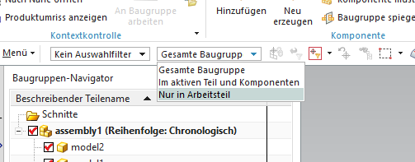
Protokoll 19.08.16 – Viktor Braun
Verfahrwegbegrenzung erfolgt mittels Signaladapter. Es ist sehr realitätsnah, da das mechatronische System meist Endlagensensoren besitzt, das auch ein Feedback in Form von Signalen gibt. Das wird in MCD als Signal angelegt
Laufzeitparameter dient nur, wenn etwas möglichst nicht vom Benutzer sehen soll
Auswahlmöglichkeiten und Auswahlbereicht von Starrkörper:

Slide 53
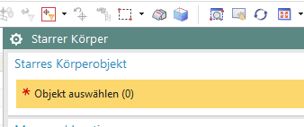
Protokoll 19.08.16 – Viktor Braun
ProxyObject – oder auch Platzhalter-Objekt, ist eine gute Möglichkeit, eine relative Bewegung zwischen 2 Baugruppen zu ermöglichen, um feste Verbindung zu sparen
Feste Verbindung sollten nur immer für Grippen, Greifen, Saugen, Handhabungsaufgaben dienen. Für die Verbindung zwischen zwei Achsen soll man lieber mit Proxy Objekt machen.
Nicht bewegende Teile wird nicht als Starrkörper definiert. Wenn man ein Schubgelenk hat, dessen Gehäuse fest unbeweglich ist und Schlitten sich bewegt, definiert man das Schubgelenk so, dass die Schlitten der Anhang ist, und der Basis leer gelassen, oder mit Proxy-Objekt versehen. Somit werden die Körper schon sozusagen fest geankert. Berechnung von festen Verbindung ist rechenintensiv
Niemals ein Starrkörper mit mehrere Auswähle versehen.
Diese Zahl nicht mehr als 1

Slide 54
Protokoll 19.08.16 – Viktor Braun
Position des Gelenks als Variable für die Begrenzung
Verkettete Operationen in Gantt-Diagramm
Bedingungsobjekt können auch mit Zeit als Bedingung, indem man die Zeit eintippt
Nach der Kinematisierung (Verbesserte) hat Viktor auch Interesse, es anzuschauen
Richtige ELP soll jetzt eingebaut werden
Die Form, Lage und Orientierung des Kollisionssensor kann man so manipulieren, dass es außerhalb des Objekt liegt. Somit kann man ein Laserstrahl oder das Näherungsfeld ein Näherungsschalter realitätsnah simulieren. Zu beachten: wenn das Sensor mitbewegen muss, definiert man auch ein Objekt, das mitbewegend ist.
Um ein Objekt zu greifen, muss man das Attachment in fester Verbindung definieren. Mit starren Körper kann man nur ein spezifischen Objekt greifen. Mit Objekt aus Auslösung kann man dasjenige Objekt greifen, das den Kollisionssensor triggert hat. Somit Objekt unabhängig machen

Slide 55
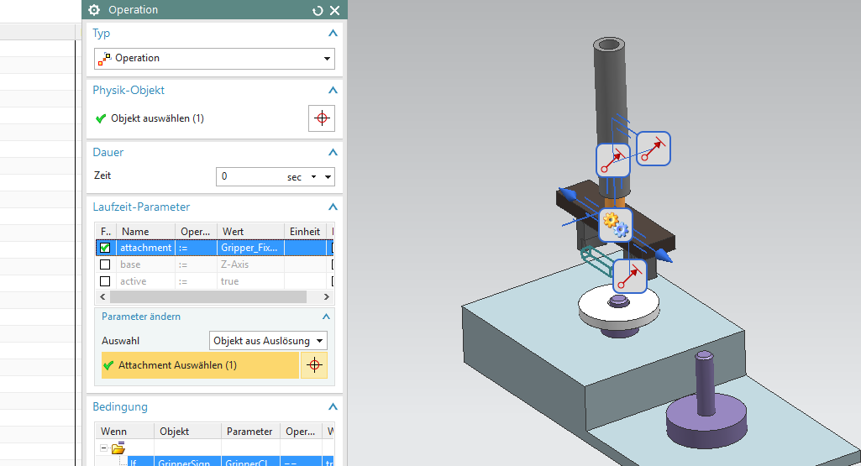
Protokoll 19.08.16 – Viktor Braun

Slide 56
Protokoll 19.08.16 – Viktor Braun
Ich soll NX 10.0.3.5 herunterladen aus GTAC. (den Patch) hat weniger Bugs
Oder NX11
Für die Programmierung der Abläufe- Viktor hat mit einem Signal, „Modul“ gearbeitet, um die Vorgänge zu entkoppeln. Ich habe mit Zustand als Variable. Beide sollten okay sein
Die Starrkörper werden mit den Teilen verbunden mit einer Art von ID. Wenn man ein Körper ersetzt, wählt man die Beziehung beizubehalten, und durch eine Assistent kann man die ID sozusagen übertragen um die Kinematik zu übertragen
Ich werde noch genauer in dem Use-Case von Viktor anschauen um was davon zu lernen. Ggf. noch ein Use-Case von Linear Antrieben

Slide 57
Protokoll mit Jörg – 23.08.2016
Jörg wurde auf den neuesten Stand gebracht.
Beim Besuch der Standort in St. Georgen will Jörg auch mitkommen. Daher schreibe ich vor 1. Sep noch eine Email, um ihn über mögliche Termine zu fragen
Bei der Analyse der Anlagenentstehungsprozess soll ich auf die sog. Gates im Prozess genauer anschauen. Beim Gates werden Termine festgelegt. Vor und Nach den Terminen sind versch. Phasen wie z.B. eine Angebotsphase. In verschiedener Phase gibt‘s also versch. Modelle, die auch unterschiedliche Granularität besitzt. Für dies soll ich Gedanke und Konzepte erstellen
Ich soll Jörg am Ende September noch eine Erinnerungsemail bezüglich der Verlängerung des Vertrags schreiben
Beim Besuch in St. Georgen sind folgende Sachen bsp. zu beachten:
Schaltplan-Software
Konstruktionsprogramm
Anlagekonzept
Tier-Portal
Beim Interview in St. Georgen sollen wir erstmal MCD kurz vorstellen, und zeigen, was wir bis jetzt bereits schon können

Slide 58
Protokoll mit Jörg – 23.08.2016
Zum Thema Bibliothek, müssen wir erstmal noch keine technische Umsetzung realisieren, sondern nur Konzepte, die in Form von Folien geliefert werden
Die Konzepte basiert auf das Gedanke von Rollenwechsel. Spricht, es gibt erstmal 3 Rollen:
Ich, als Kunde, der ein simulationsfähiges Modell von Schunk direkt bekommen hat, um z.B. eine virt. Inbetriebnahme durchzuführen
Schunk intern, als Konstrukteur, der ein Modell aus PLM-Software (bsp. Teamcenter) zugreift, um es zu bearbeiten
Ich, als Kunde, der eine simulationsfähige Datei aus dem Schunk-Webseite herunterlädt

Slide 59
Protokoll 29.08.16 – Viktor Braun
Kontinuierlich langsamer Animation liegt am Ablaufdiagramm – wird gelöst, indem der Ablaufoperationsleiste deaktiviert wird
Animation sollte nicht immer langsamer wird, sondern muss kontinuierlich stabil bleiben
Proxy-Objekt dient für den modularen Aufbau vom System
In Proxy-Objekt kann man auch Parameter anlegen, die zur Steuerung des Systems dienen
Eine verkettete Operation kann nur neu gestartet werden, wenn der komplette Ablauf durchgelaufen ist. Momentan hat man nur eine UND-Verkettung, und keine OR-Verkettung
Deshalb: Ein verketteter Ablauf mit anderer Auslösebedingung soll dann kopiert und neu hinzugefügt werden
In der Messe wurde MCD kontinuierlich laufen gelassen
Entkopplung vom Operationen erfolgt durch ein Start-Ende Operation, mit einer booleschen Variable, die beim Starten deaktiviert wird, und am Ende wieder aktiviert wird. Sehr nützliche Vorgehensweise

Slide 60
Protokoll – St. Georgen 17.10.16
MCD ist für Schunk Electronics als Anlagebauer wichtig in der Angebotsphase. Grund: Anhand MCD schnell eine Aussage über die Taktzeit der Anlagen zu ermitteln
Aktuell wird bei Schunk Electronics alles halbautomatisiert mit Excel berechnet. Die Abläufe werden manuell in Excel eingetragen
Virtuelle Inbetriebnahme scheint auch attraktiv zu sein, mit MCD als Werkzeug einzusetzen
Der Mehrwert des dyn. Modells liegt darin, dass die Kunden nicht immer extra nach dem Katalog nachschauen und selber Gedanke machen müssen, um eine Aussage über die Komponente zu treffen
Deswegen sollte das Modell genug Granularität aufweisen, um die Daten, die im Schunk-Katalog stehen, zu ermitteln

Slide 61
Protokoll – Schunk, Hausen 28.10.16
Für Schunk im Hausen ist es erstmal wichtig, dass sie mehr über die Anforderungen und Wünsche der Kunde hinsichtlich des dyn. Modells wissen. Für sie ist es deshalb interessant zu wissen, was erwartet die Kunde vom dyn. Modell aus MCD
Die Anforderung sollte auch von den versch. Phasen des Anlagenentstehungsprozesses ermittelt werden. (Konzeptionsphase, Anforderungsermittlung, Domänspezifische Arbeit, Konzeptvalidierung, Eigenschaftsicherung…)
Eigennotiz: V-Modell als Ausgang zur Auslegung des Konzepts?
Wir sollen Schunk ein EGS-Template und ein Test über die Nutzlastabhängigkeit des Modells in versch. Einbaulage liefern.
Schunk wird uns noch eine Liste von wichtigsten Parametern, die ins Modell reinzubringen sind, liefern

Slide 62
Kenntnisse aus Birkenfeld – 8.11.16
Mögliche Software Beschaffung:
SIMATIC NET
TIA-Portal
UA Gateway (Unified Automation)
Station Manager – Komponenten Konfigurator
PLCSIM Advance
SIMIT
LMS AMESIM (vielleicht Kooperation mit HS Birkenfeld?)
Hardware Beschaffung:
Simulation Unit PN (zur Simulation des Kommunikationsverhaltens von Feldgeräten)
Kopplung von TIA Portal mit Feldgeräte und mit MCD über OPC-Server

Slide 63
Software in the Loop mit OPC
TIA-Portal
SIMATIC NET
MCD
OPC-Server
SPS-Steuerung

Slide 64
Protokoll Telco Schunk – 15.11.16
Neue Priorität: Herr Link hat gesagt, dass die Priorität bei der Ermittlung der Anforderungen in verschiedenen Stufe sein sollte. Ich sollte eine Stufenplan entwerfen, die es zeigt, was für eine Information, Software, Hardware (Katalog, SPS Programm) wird in verschiedenen Stufen der Anlagenentstehungsprozess benötigt wird
Man sollte nicht nur bei MCD beschränken, sondern auch weiter betrachten. Allgemeinere, abstraktere Formulierung? Dazu brauche ich noch mehr Input und Recherche, Kenntnisse
Stufenplan → V-Modell als Basis zur Darstellung
4-5 Stufen in Stufenplan. Welche Information wird benötigt im Modell in versch. Stufen
Ich sollte die Mitarbeiter in Schunk zwecks MCD schulen
Zielgruppe: Mitarbeiter aus Datenmanagement. Frau Denzer als Ansprechpartner zur Schulung
Mitarbeiter haben Kenntnisse für CAD-Programm, haben keine Erfahrung mit NX.
Schunk wird uns noch eine CADENAS-Tabelle bzw. CADENAS-Modell zukommen lassen. Da soll ich anschauen, analysieren und verstehen. SMARTParts
Sie machen es erst, wenn sie haben
Das ELP-Modell sollte nicht pendeln, sondern mit Anschlag/Begrenzung begrenzen. Realitätsnahe zu modellieren. Es ist nicht intuitiv. Ggf. Fehlermeldung auftauchen, wenn es mögich ist. (mit C# Code?)

